Slide 1
Cinética Química
Capitulo 4

Slide 2
4.1 Introdução
Processos de combustão que não atingem equilíbrio químico
Formação de poluentes
Ignição e extinção local e global da chama
Problema: Fluidodinâmica Cinética Química

Slide 3
4.2 Reação Global X Elementar
Reação Global (modelo “caixa preta”)

Slide 5
Reações Elementares

Slide 6
Competição entre Reações Elementares

Slide 7
Reações Elementares
Descrição completa do Sistema H2-O2 contém mais de 20 reações

Slide 8
4.3 Taxa de Reação Elementar

Slide 9
Taxa de reação e colisões moleculares

Slide 10
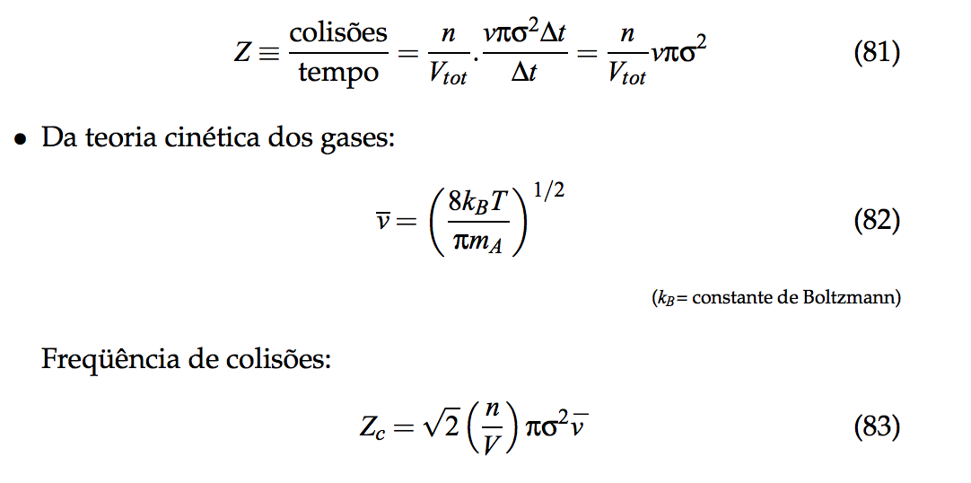
Colisões Moleculares
Número de colisões da molécula em movimento, por unidade de tempo:

Slide 11
Colisões Moleculares
Freqüencia de colisão de uma única molécula A com todas as moléculas B

Slide 12
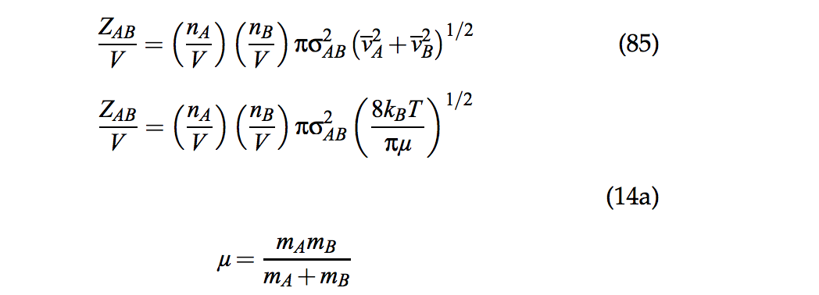
Colisões Moleculares
Número total de colisões por unidade de tempo e volume, ou seja Eq. 84 x (n_{A}/V):

Slide 13
Colisões Moleculares
Para relacionar a freqüencia total de colisões com a expressão da taxa de reacao (Eq. 80), faz-se

Slide 14
Colisões Moleculares
Então com n_{A}/V= [A]/N_{AV} e n_{B}V= [B]/N_{AV} a Eq. 86 torna-se
Comparando-se com a Eq. 80 tem-se:

Slide 15
Colisões Moleculares X Arrhenius

Slide 16
Outras Reações Elementares

Slide 17
Outras Reações Elementares

Slide 18
4.4 Taxas de Reações Elementares Múltiplas etapas
Sequëncia de reações elementares
Taxa de cada reação elementar contribui para a taxa líquida de produção/consumo de uma determinada espécie química

Slide 19
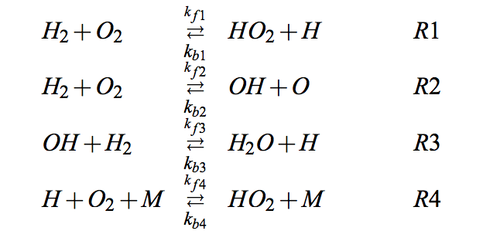
4.4 Taxas de Reações Elementares Múltiplas etapas
Sistema H₂-O₂
H

Slide 20
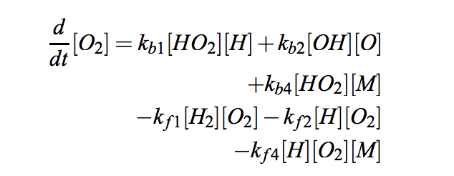
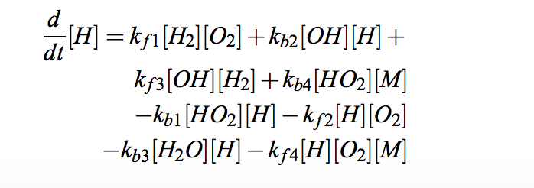
4.4 Taxas de Reações Elementares Múltiplas etapas
Taxa de Produção líquida de O₂
Taxa de Produção líquida de H

Slide 21
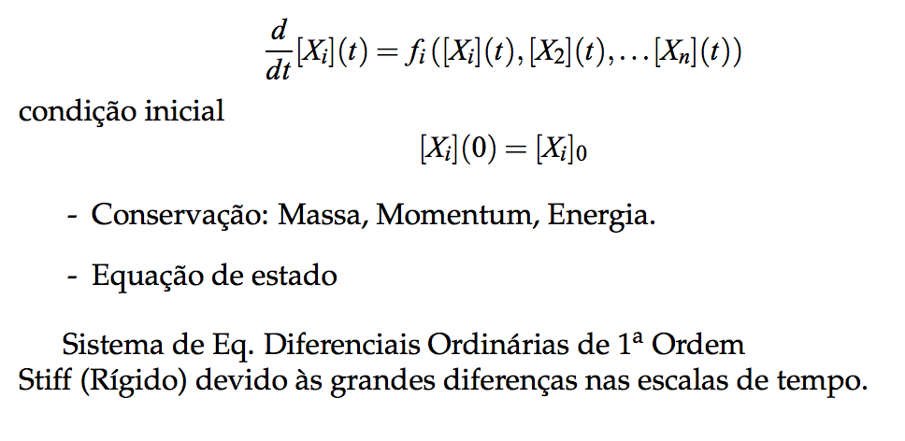
4.4 Taxas de Reações Elementares Múltiplas etapas
Taxa de Produção líquida de uma espécie ou elemento químico qualquer

Slide 22
4.5 Notação Compacta
Considere ainda o sistema H₂-O₂. Quaquer reação pode ser escrita na forma
j: O2,H2,H2O,HO2,O,H,OH,M
i: R1,R2,R3,R4

Slide 23
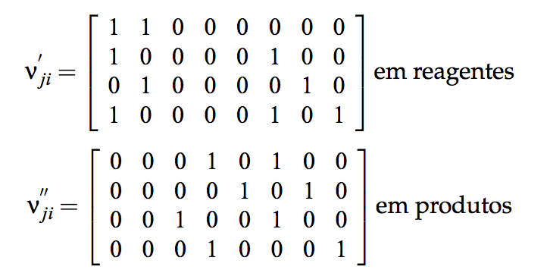
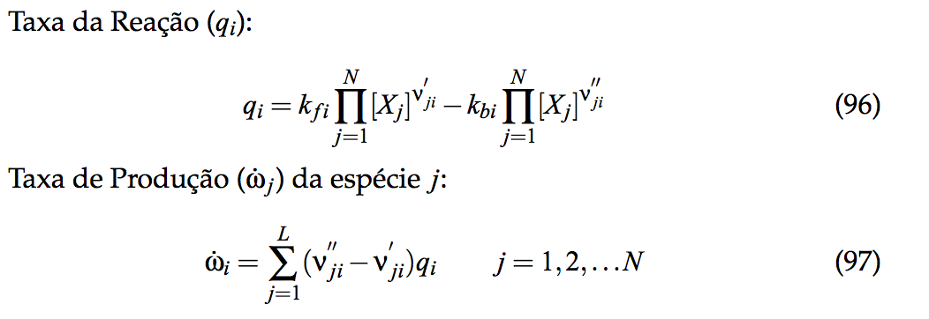
4.5 Notação Compacta
Matriz dos coeficientes “reagentes” e “produtos”

Slide 24
4.6 Coeficientes de Taxa de Reação e Constante de Equilíbrio
Taxas de cinética química: imprecisão nas medições experimentais
Equilíbrio Químico: confiável, só depende de propriedades termodinâmicas
No equilíbrio químico, as taxas diretas e reversas devem ser iguais

Slide 25
4.6 Coeficientes de Taxa de Reação e Constante de Equilíbrio

Slide 26
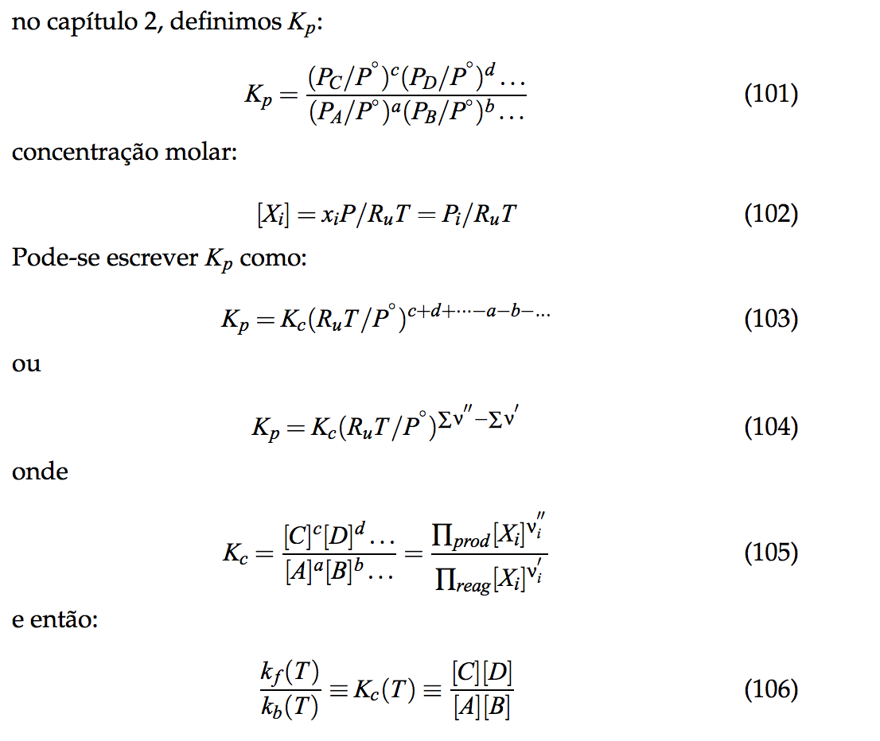
4.6 Coeficientes de Taxa de Reação e Constante de Equilíbrio

Slide 27
4.6 Coeficientes de Taxa de Reação e Constante de Equilíbrio

Slide 28
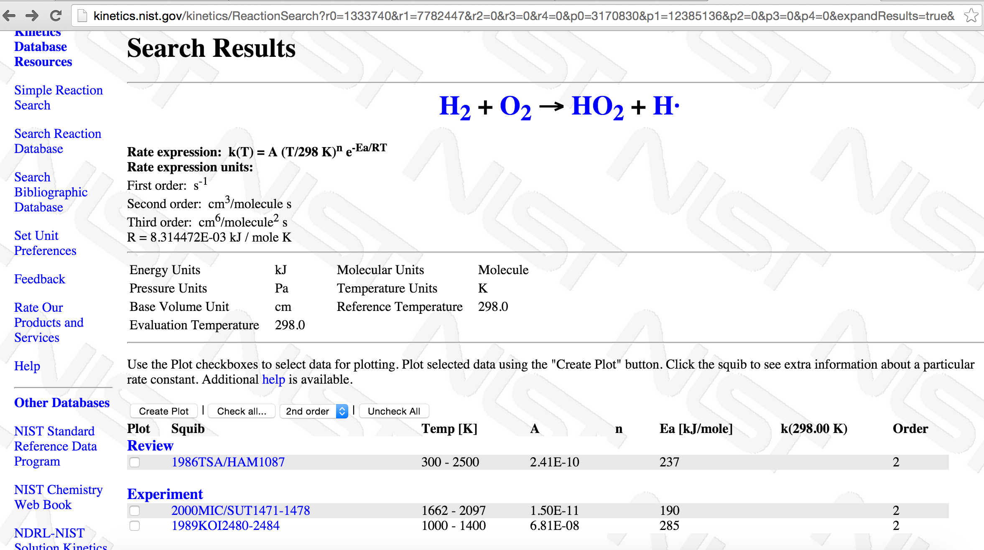
4.6 Coeficientes de Taxa de Reação e Constante de Equilíbrio

Slide 29
4.7 Aproximação de Regime Estacionário

Slide 30
4.7 Aproximação de Regime Estacionário

Slide 31
4.8 Reações unimoleculares – dependência da pressão

Slide 32
4.8 Reações unimoleculares – dependência da pressão
Substituindo Eq. 117 na Eq. 115, tem-se
Para uma reação GLOBAL:
k aparente da reação GLOBAL:

Slide 33
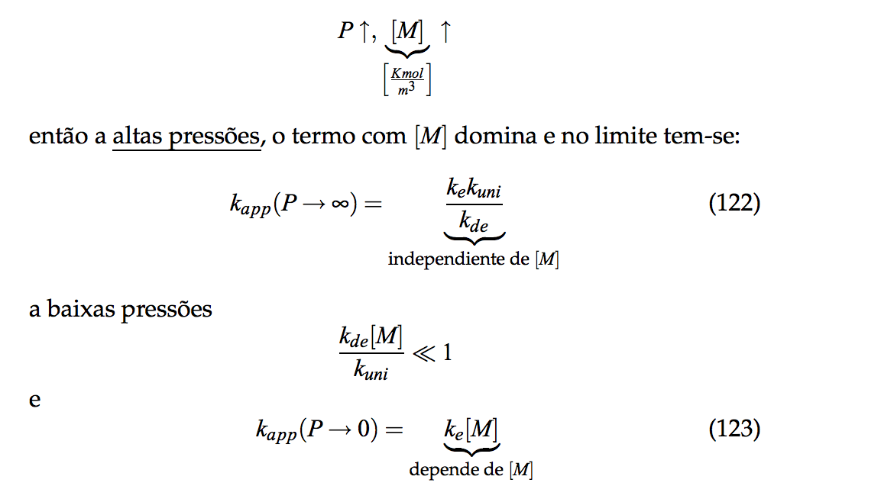
4.8 Reações unimoleculares – dependência da pressão

Slide 34
4.9 Reações em cadeia e de ramificação
Reação em cadeia:
Uma reação elementar produz um radical, que, em outra reação subsequente, produz um novo radical até que uma reação recombina o radical tornando-o uma espécie estável

Slide 35
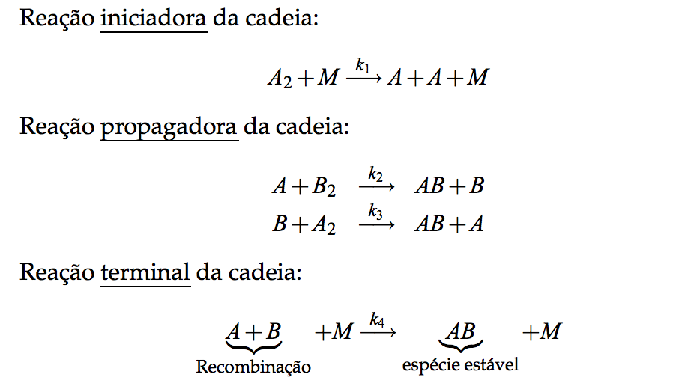
4.9 Reações em cadeia e de ramificação
Mecanismo hipotético GLOBAL

Slide 36
4.9 Reações em cadeia e de ramificação
Taxas líquidas

Slide 37
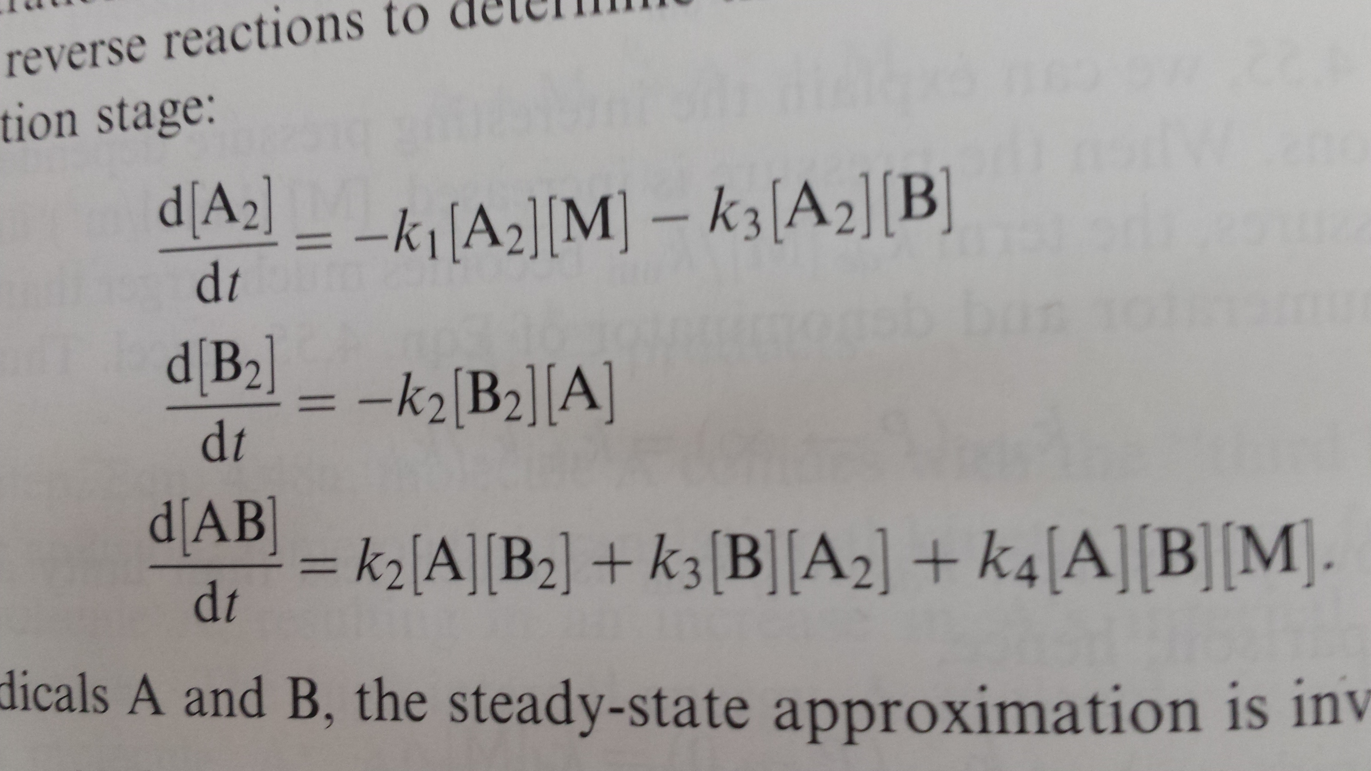
4.9 Reações em cadeia e de ramificação
Taxas líquidas

Slide 38
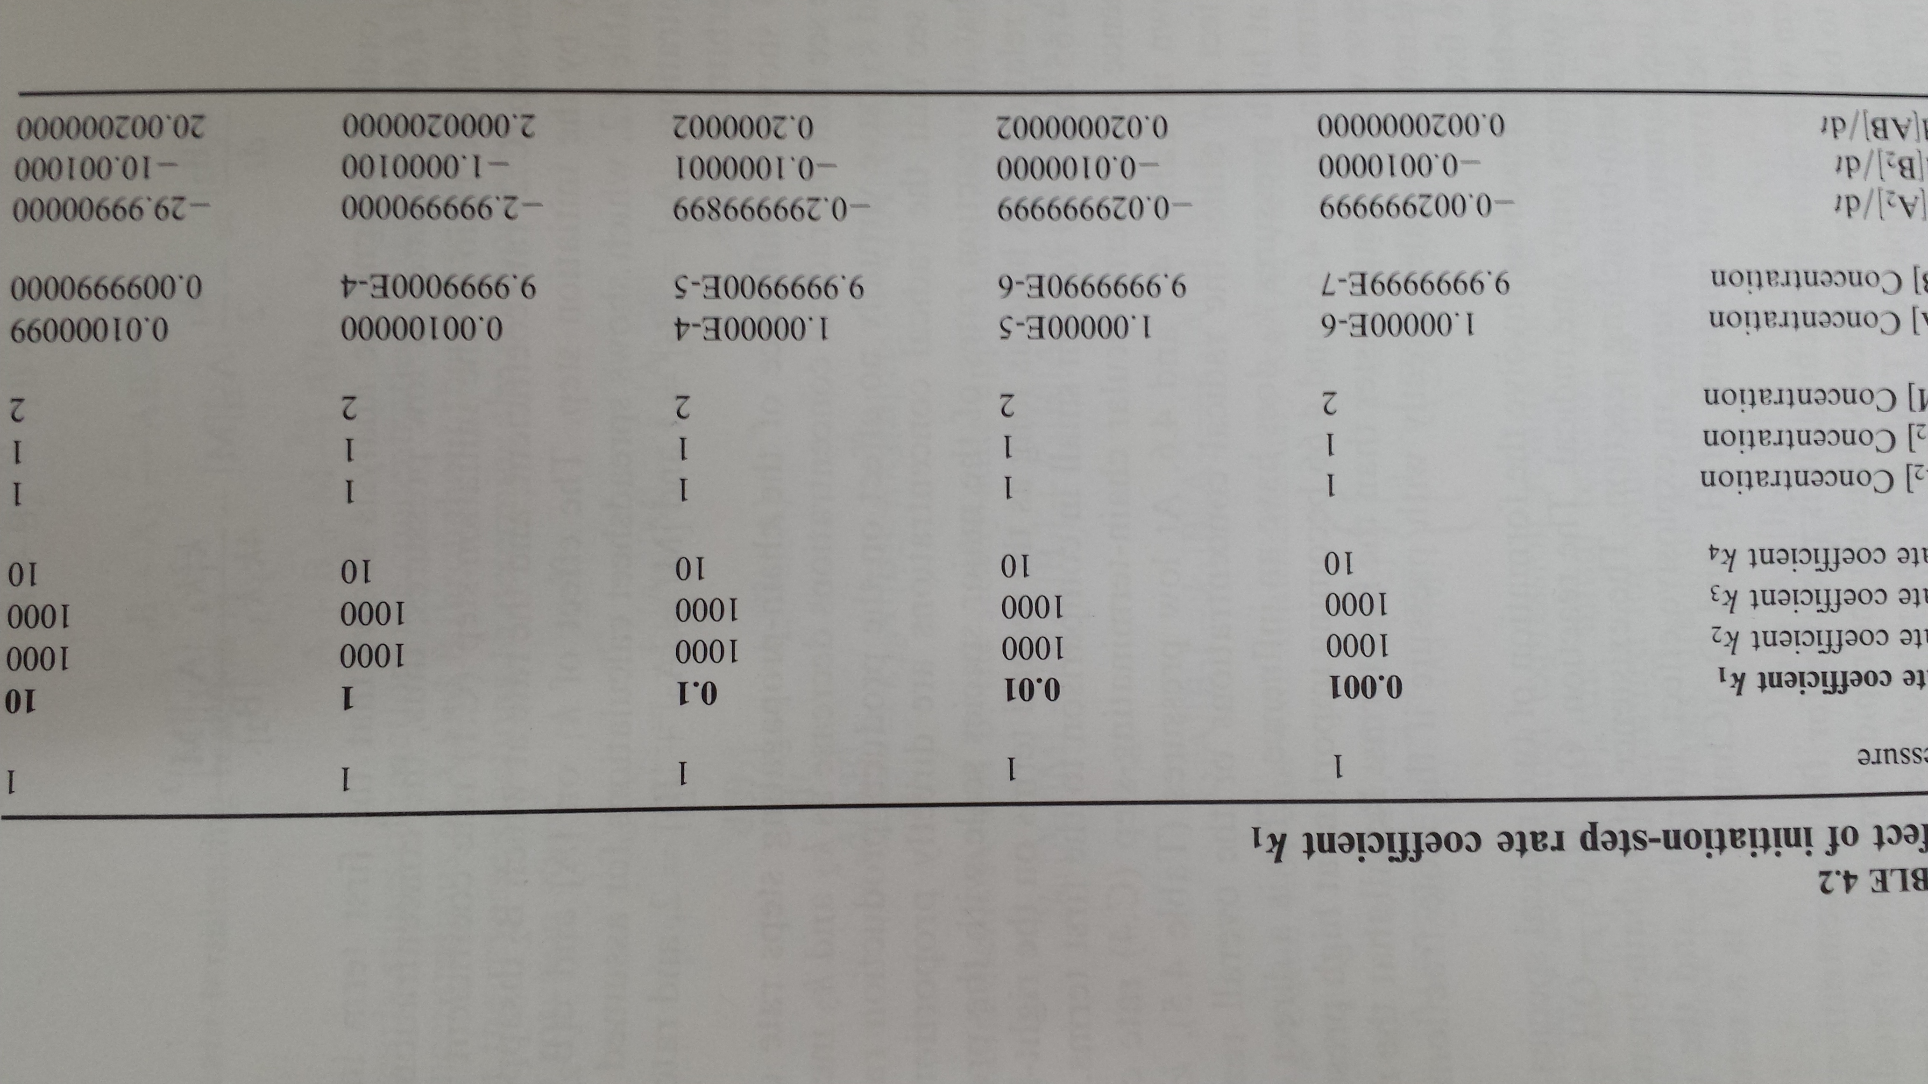
4.9 Reações em cadeia e de ramificação
Taxas líquidas

Slide 39
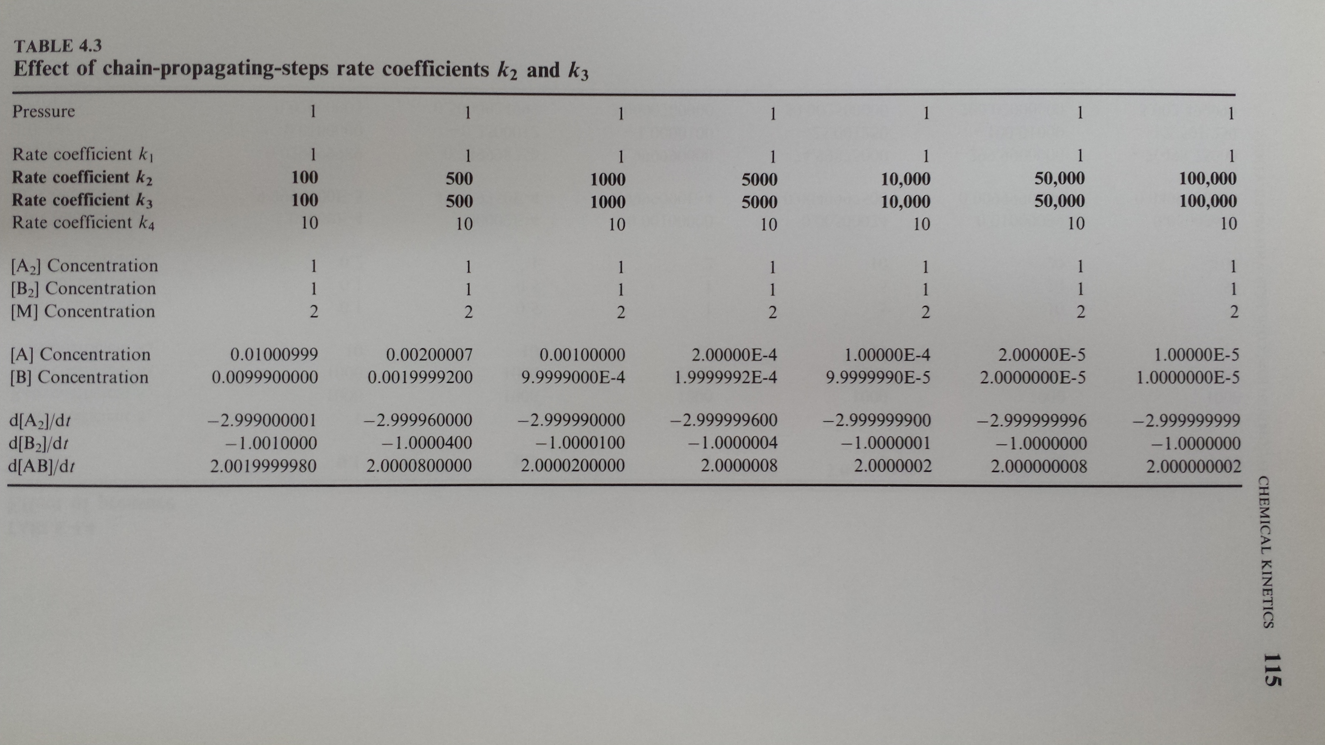
4.9 Reações em cadeia e de ramificação
Taxas líquidas

Slide 40
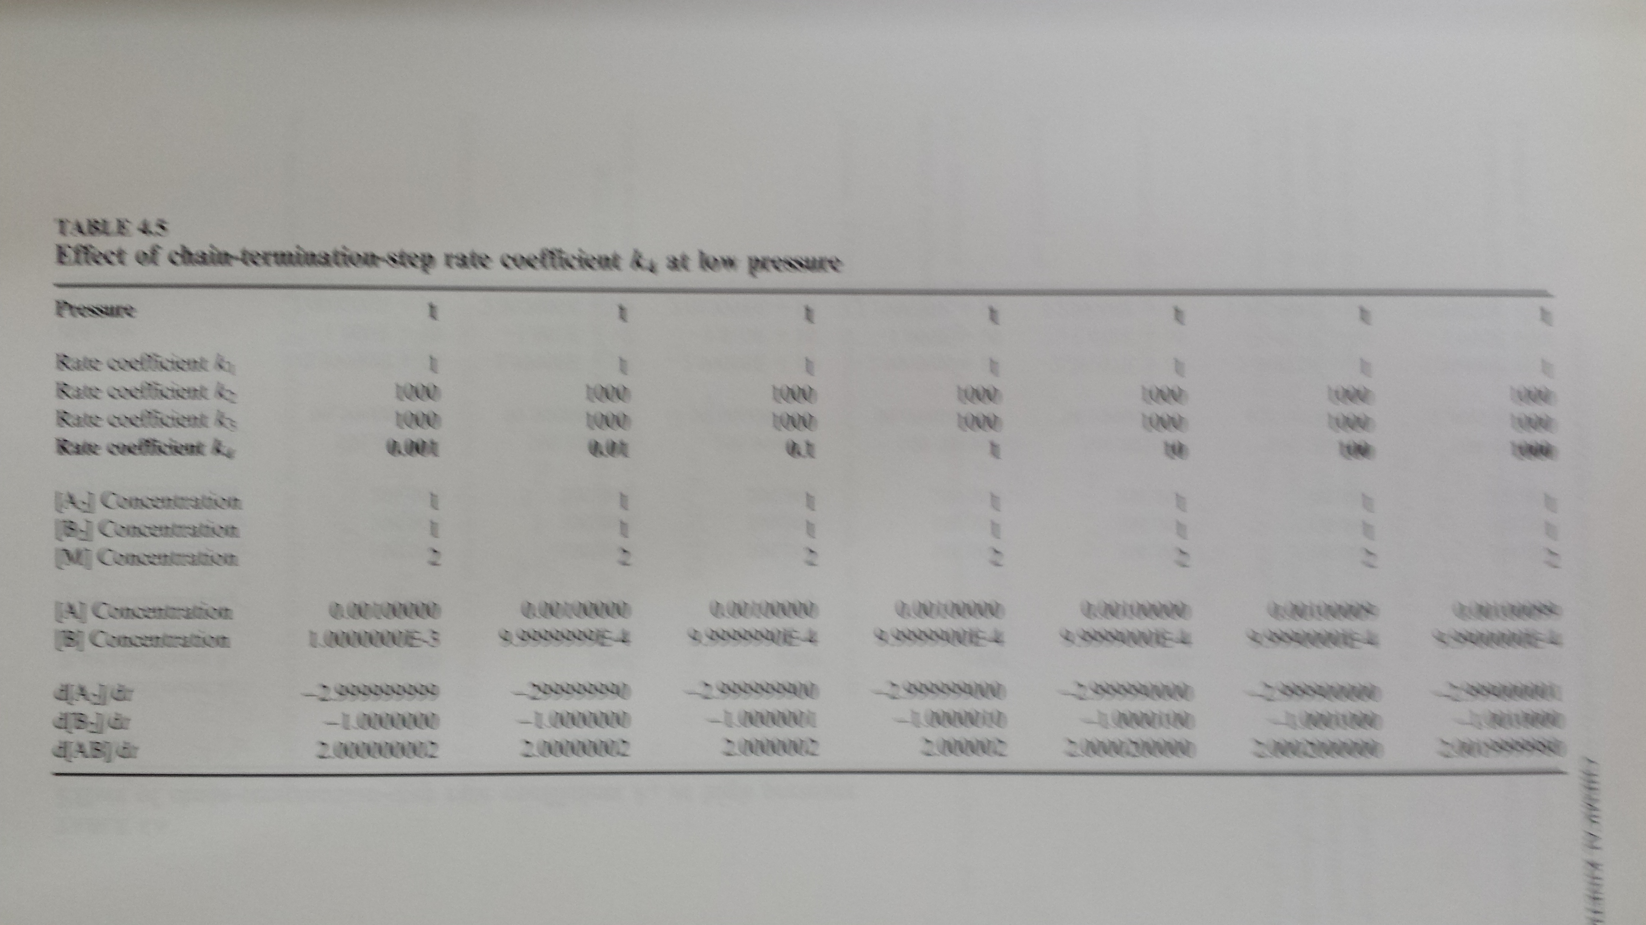
4.9 Reações em cadeia e de ramificação
Taxas líquidas

Slide 41
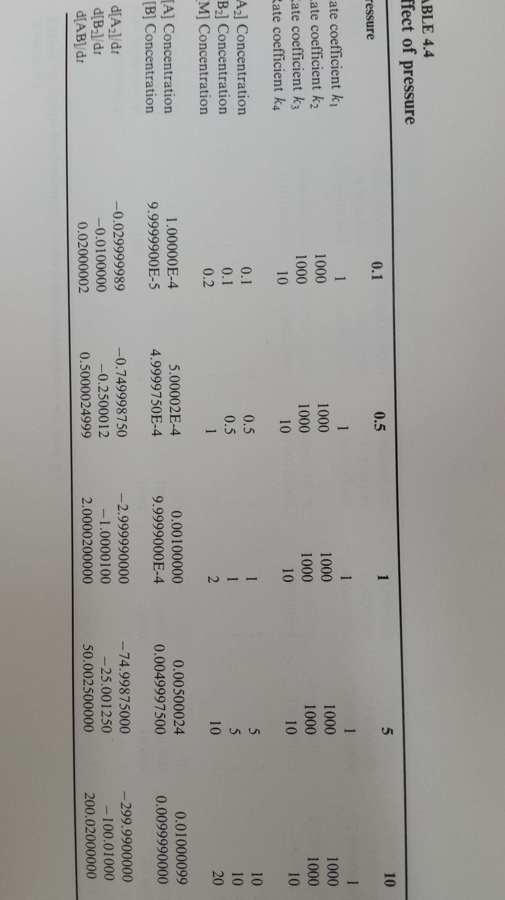
4.9 Reações em cadeia e de ramificação
Taxas líquidas

